Slide 1
শুভ
সকাল

Slide 2
শিক্ষক পরিচিতি
প্রকৌ, মোঃ মোস্তাফিজুর রহমান খান
ডিপ্লোমা ইন ইঞ্জিনিয়ারিং (কম্পিউটার)
আধ্যক্ষ(ভারপ্রাপ্ত) ও
প্রভাষক (কম্পিউটার অপারেশন)
ছোটবাইসদিয়া বিজনেস ম্যানেজমেন্ট ইন্সটিটিউট।
রাঙ্গাবালী, পটুয়াখালী।
মোবাইল : ০১৭৪৬১২০৯২৩
Email-www.engmrkhan8@gmail.com
শ্রেণিঃ দ্বাদশ
বিষয়ঃ কম্পিউটার অফিস অ্যাপ্লিকেশন-২
অধ্যায়ঃ পঞ্চম
পাঠ ৫,৩: ব্লুটুথ,ওয়াই-ফাই ওয়াইম্যাক্স
সময় : ৫০ মি.

Slide 3
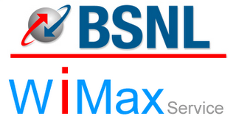
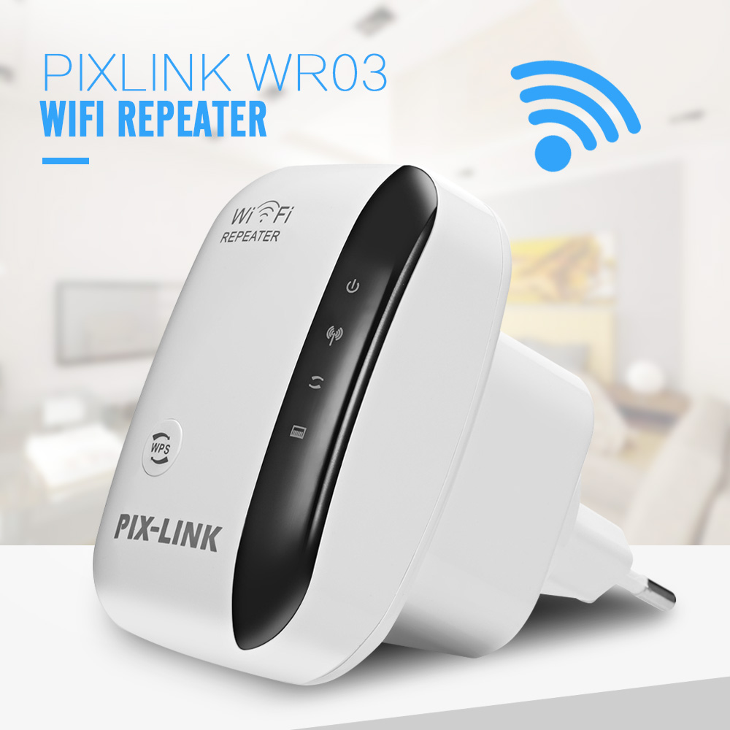

Slide 4
শিখন ফল
এই পাঠ শেষে আমরা যা শিখবোঃ-
ব্লুটুথ সম্পার্কে জানতে পারবো।
ওয়াই-ফাই সম্পার্কে জানতে পারবো।
ওয়াই-ফাই সুবিধা-আসুবিধা সম্পার্কে জানতে পারবো।
ওয়াইম্যাক্স সম্পার্কে জানতে পারব।

Slide 5
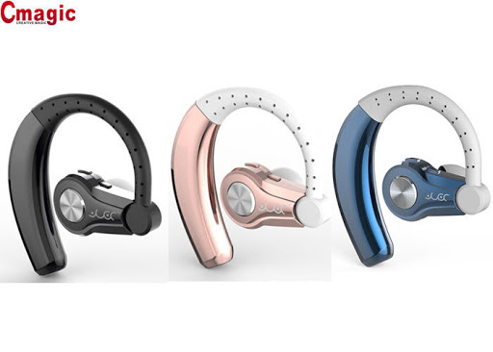
ব্লুটুথ Bluetooth
ছোট পরিসরের ওয়্যারলেস ইন্টারফেস হলো ব্লুটুথ। ২.৪ গিগাহার্জের তরঙ্গের মাধ্যমে ব্লুটুথ ডাটা ট্রান্সফার করে। এটি প্রায় ১০ মিটার দুরত্বের কাজ করে এবং ১মেগাবিট/সেকেন্ড এ কাজ করে।
ব্লুটুথ মোবাইল ইন্টারফেসে অনেক ডিভাইজই কাজ করে।
ব্লুটুথ হেডফোনের মাধ্যমে তার ছাড়া তার ছাড়াই শব্দ শুনতে পারেন।
ব্লুটুথ কিবোর্ড মাউস অনেক আগে থেকেই ব্যবহার হচ্ছে।
ব্লুটুথ লকের মাধ্যমে রিমোটলি তালা খুলছে।
হাত ঘড়ি ছাড়া বিভিন্ন ডিভাইস এখন ব্লুটুথ ব্যবহার করছে।

Slide 6
ব্লুটুথ সিম্বলটি “H” “B” মিলিয়ে করা হয়েছে। রাজা Harald Bluetooth এর নামানুসারে ব্লুটুথ নামকরণ করা হয়। ডেনমার্ক ও নরওয়েকে এক করেছিল এই রাজা । আর Bluetooth ও দুইটি ডিভাইসকে এক করে এবং সবাই এটি ফ্রিতে ব্যবহার করতে পারে। Dr. Jaap Haartsen, ১৯৯০ সালে॥এটি আবিষ্কার প্রস্তুত ও বর্তমানে পরিচালনা করছে Bluetooth Special Interest Group। ৯০০ খ্রীস্টাব্দের পরবর্তী সময়ের ডেনমার্কের রাজা Harald Bluetooth-এর নামানুসারে এই প্রযুক্তির নামকরণ করা হয়েছে।
ব্লুটুথ এর আবিস্কারক

Slide 7
ব্লুটুথ এর বৈশিষ্ট্য-
ব্লুটুথ ক্ষুদ্র পাল্লার জন্য প্রণীত একটি ওয়্যারলেস প্রোটোকল। এটি ১-১০০ মিটার দূরত্বের মধ্যে ওয়্যারলেস যোগাযোগের একটি পদ্ধতি। ব্লুটুথ-এর কার্যকরী পাল্লা হচ্ছে ১০ মিটার। তবে বিদ্যুৎ কোষের শক্তি বৃদ্ধি করে এর পাল্লা ১০০ মিটার পর্যন্ত বৃদ্ধি করা যেতে পারে। ব্লুটুথ ২.৪৫ গিগাহার্টজ-এ কাজ করে। ৯০০ খ্রীস্টাব্দের পরবর্তী সময়ের ডেনমার্কের রাজা Harald Bluetooth-এর নামানুসারে এই প্রযুক্তির নামকরণ করা হয়েছে। ব্লুটুথ ১.০-এর তথ্য আদান-প্রদান-এর সর্বোচ্চ গতি ছিল সেকেন্ডে ১ মেগাবিট। বর্তমানে ব্লুটুথ ২.০-এর সর্বোচ্চ গতি হল সেকেন্ডে ৩ মেগাবিট।
ব্লুটুথ প্রোটোকল বাস্তবায়নকারী যন্ত্রাংশ বা ডিভাইসগুলি দ্বিমুখী সংযোগ স্থাপন করে কাজ করে। বর্তমানে কম্পিউটার, মোবাইল ফোন, গেমিং কনসোল, ডিজিটাল ক্যামেরা, প্রিন্টার, ল্যাপটপ, জিপিএস রিসিভার প্রভৃতি যন্ত্রাদিতে ব্লুটুথ প্রযুক্তি ব্যবহার হচ্ছে। এই প্রযুক্তিতে খুব কম বিদ্যুৎ খরচ হয়। এটি ক্ষুদ্র পাল্লার বেতার তরঙ্গের মাধ্যমে প্রয়োগ করা হয়।

Slide 8
ব্লুটুথ কিভাবে কাজ করে -
ব্লুটুথ প্রযুক্তিতে কম ক্ষমতা বিশিষ্ট বেতার তরঙ্গের মাধ্যমে তথ্য পাঠানো হয়। এই যোগাযোগ ব্যাবস্থায় ২.৪৫ গিগাহার্ট্‌জ (প্রকৃতপক্ষে ২.৪০২ থেকে ২.৪৮০ গিগাহার্ট্‌জ-এর মধ্যে)-এর কম্পাংক ব্যবহৃত হয়। শিল্প, বিজ্ঞান এবং চিকিৎসা ক্ষেত্রে ব্যবহৃত যন্ত্রের জন্য উপরিউক্ত কম্পাংকের সীমাটি নির্ধারণ করে দেয়া হয়েছে। অর্থাৎ ব্লুটুথের নিম্ন ক্ষমতার সিগন্যাল উচ্চ ক্ষমতার সিগন্যালে কোন ব্যাঘাত সৃষ্টি করতে পারে না।
ব্লুটুথ একসাথে ৮টি যন্ত্রের মধ্যে যোগাযোগ সাধন করতে পারে।তবে প্রত্যেকটি যন্ত্রকে ১০ মিটার ব্যাসার্ধের একই বৃত্তের মধ্যে অবস্থিত হতে হয়, কারণ ব্লুটুথ প্রযুক্তি চারিদিকে সর্বোচ্চ ১০ মিটার পর্যন্ত ক্রিয়াশীল থাকে। এই পদ্ধতিতে একই সময়ে একাধিক যন্ত্রযুগল একই কম্পাঙ্ক ব্যবহার করে না। ফলে একে অপরের যোগাযোগ ব্যাবস্থাতে বাধার সৃষ্টি করে না। এ পদ্ধতিতে কোন একটা যন্ত্র নির্দিষ্ট সীমার মধ্যে অবস্থিত কম্পাঙ্ক হতে ৭৯ টি পৃথক পৃথক কম্পাঙ্ক এলোমেলোভাবে গ্রহণ করে ও একের পর এক পরিবর্তন করে। ব্লুটুথের ক্ষেত্রে, ট্রান্সমিটার প্রতি সেকেন্ডে ১৬০০ বার কম্পাঙ্ক পরিবর্তন করে। ফলে একাধিক ভিন্ন ভিন্ন যন্ত্রযুগলের মধ্যে একই সময়ে একই কম্পাঙ্ক-এর তথ্য প্রেরণ অসম্ভব বললেই চলে।

Slide 9
সর্বোচ্চ অনুমোদিত হ্মমতা
Class | মিলিওয়াট (mW) | ডেসিবেল (dBm) | সীমা(আনুমানিক)
প্রথম শ্রেণী | ১০০ mW | ২০ dBm | ~১০০ মিটার
দ্বিতীয় শ্রেণী | ২.৫ mW | ৪ dBm | ~১০ মিটার
তৃতীয় শ্রেণী | ১ mW | ০ dBm | ~১ মিটার
বেশির ভাগ হ্মেত্রে দ্বিতীয় শ্রেণীর ডিভাইসের কার্যকরী সীমা সর্বাপেক্ষা ঘটনেতে প্রসারিত করা হয় যদি তারা প্রথম শ্রেণীর transceiver তে সংযোগ করে, একটি নিখাদ দ্বিতীয় শ্রেণীর নেটওয়ার্কে তুলনা করেছে। এইটি উচ্চতর সুবেদিতার দ্বারা সম্পন্ন করা হয় এবং প্রথম শ্রেণীর ডিভাইসের প্রেরণ অধিকারী।
Version | Data rate | Maximum application throughput
ভার্সন ১.২ | ১ মেগাবিটস/সেকেন্ড | ০.৭ মেগাবিটস/সেকেন্ড
ভার্সন ২.০ + এনহ্যান্সড ডাটা রেট | ৩ মেগাবিটস/সেকেন্ড | ২.১ মেগাবিটস/সেকেন্ড
ভার্সন ৩.০ + হাইস্পিড | ২৪ মেগাবিটস/সেকেন্ড | See Version 3.0+HS.
ভার্সন ৪.০ | See Version 4.0LE.

Slide 10
ওয়াই-ফাই

Slide 11
ওয়াই-ফাই
Wi-Fi এর পূর্ণরুপ Wireless Fidelity. ওয়াই-ফাই একটি ওয়্যারলেস নেটওয়ার্কিং প্রযুক্তি যা কম্পিউটার, মোবাইল ডিভাইস এবং অন্যান্য প্রযুক্তির সাথে ইন্টারনেট সংযোগের সুযোগ দেয়। এই প্রযুক্তিতে একে অপরের সাথে তথ্য সরবরাহ করতে তারের পরিবর্তে একটি রেডিও ফ্রিকোয়েন্সি সংকেত ব্যবহার করে।
সুতরাং, ওয়াইফাই হলো একটি তারবিহীন প্রযুক্তি। Wi-Fi এর সাথে সংযুক্ত ডিভাইসে ইন্টারনেট অ্যাক্সেস সরবরাহ করতে কাছের ডিভাইসগুলি থেকে সিগন্যালগুলি প্রেরণ ও গ্রহণ করতে রেডিও তরঙ্গ ব্যবহার করে। ইন্টারনেটের সাথে সংযোগ রাখতে, ওয়াইফাই একটি সর্বব্যাপী সহজ এবং জনপ্রিয় হয়ে উঠেছে।
ওয়াই-ফাই আমাদের দ্রুতগতির প্রতিদিনের জীবনের একটি অবিচ্ছেদ্য অঙ্গ হয়ে উঠেছে। বর্তমান সময়ে বেশিরভাগ অফিসে, হোটেলে, ক্যাফে, এয়াপোর্ট, বিশ্ববিদ্যালয় ক্যাম্পাসে, মার্কেটে এবং অন্যন্য জনবহুল ও গুরুত্বপূর্ণ স্থানে ওয়াইফাই ব্যবহার করা হচ্ছে মানুষের যোগাযোগের সুবিধার জন্য। ওয়াইফাই একটি তারবিহীন যোগাযোগ মাধ্যম হওয়াই বেশিরভাগ মানুষই এটি ব্যবহার করে ব্যবসায়িক ও ব্যক্তিগত কাজে।

Slide 12
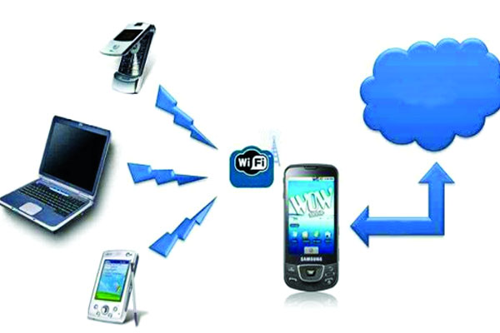
ওয়াই-ফাই
WiFi কিভাবে কাজ করে?
ওয়াইফাই সক্ষম ডিভাইসগুলি রেডিও তরঙ্গ প্রেরণ এবং গ্রহণের মাধ্যমে একে অপরের সাথে যোগাযোগ করে। ডেটা প্রেরণের পরিমাণের উপর নির্ভর করে দুটি রেডিও-ওয়েভ ফ্রিকোয়েন্সি ব্যবহার করা যেতে পারে: 2.4 গিগাহার্টজ এবং 5 গিগা হার্টজ। Wifi সাধারণত 802.11b স্ট্যান্ডারর্ডে ভালো ফ্রিকোয়েন্সি পাওয়া যায়।
ওয়্যারলেস নেটওয়ার্ক যেহেতু দ্বিমুখী ট্র্যাফিক হিসাবে কাজ করে, ইন্টারনেট থেকে প্রাপ্ত ডেটাগুলি রাউটারের মাধ্যমে একটি রেডিও সিগন্যালে কোডড হয়ে পাস করবে যা কম্পিউটারের বেতার অ্যাডাপ্টারের মাধ্যমে প্রাপ্ত হবে।

Slide 13
ওয়াই-ফাই
Wi-Fi এর সুবিধা সমূহ:
ওয়াইফাই রাউটার দিয়ে আপনি একাধিক ডিভাইসে একসাথে সংযোগ করতে পারেন।
Wi-Fi এর স্পীড খুব দ্রুত হওয়ার কারনে এর ব্যবহার দিন দিন বৃদ্ধি পাচ্ছে জনসাধারণের নিকট।
আপনি যে কোনও স্থান থেকে ইন্টারনেট অ্যাক্সেস করতে পারেন(আপনার রাউটারের সিগনাল অনুযায়ী)।
ব্যবসায়িক প্রতিষ্ঠানগুলোর জন্য ওয়াইফাই একটি জনপ্রিয় ইন্টারনেট সংযোগ হিসাবে পরিচিত।
কাঠামোগত ক্যাবলিং ইন্টারনেট সংযোগ ছাড়াই আপনি খুব সহজেই ওয়াইফাই ব্যবহার করতে পারবেন।
ওয়াইফাই খুব দ্রুত এবং সহজ। ওয়াইফাই সিস্টেম এবং এর প্রোটোকলগুলির প্রযুক্তিগত জ্ঞানের প্রয়োজন নেই।
আপনি খুব সহজেই টিপি-লিংক, ডি-লিংক, টেন্ডা ইত্যাদি থেকে খুব সাশ্রয়ী মূল্যে ওয়াইফাই পেতে পারেন।
বিভিন্ন ধরণের ডিভাইসে WIFI ব্যবহার করতে পারবেন যেমন: স্মার্টফোন, ট্যাবলেট ডিভাইস এবং অন্যান্য পোর্টেবল ডিভাইস।
ইন্টারনেট যে কোনও জায়গা থেকে অ্যাক্সেস করা যায়। বাস, ট্রেন, কফি-শপ, সুপার মার্কেট ইত্যাদি।
আপনি Wi-Fi এক্সটেন্ডার ব্যবহার করে নেটওয়ার্কটি প্রসারিত করতে পারেন।

Slide 14
ওয়াই-ফাই
Wi-Fi এর অসুবিধা সমূহ:
ডেটা ট্রান্সফার রেট কমে যায় যখন ব্যবহারকারী বা ওয়াইফাই নেটওয়ার্কের সাথে সংযুক্ত কম্পিউটারের সংখ্যা বৃদ্ধি পায়।
ওয়াইফাই রাউটারে আমাদের নেটওয়ার্কের পাসওয়ার্ড সুরক্ষিত করতে বিভিন্ন এনক্রিপশন পদ্ধতি রয়েছে। আপনার ওয়াইফাই পাসওয়ার্ড হ্যাক হওয়ার সম্ভাবনা রয়েছে।
ওয়াইফাই অ্যাক্সেস প্রায় ৩০ থেকে ১০০ মিটার পর্যন্ত (যেমন ১০০ থেকে ৩০০ ফুট) সীমাবদ্ধ।
অনেক রাউটার সর্বাধিক ৩০ ডিভাইসকে সংযুক্ত করার অনুমতি দেয়। আপনি আরও ডিভাইস যুক্ত করার সাথে সাথে ওয়াইফাই নেটওয়ার্কের ব্যান্ডউইদথ দুর্বল হয়ে যায়।
ওয়াইফাই এর কারণে মানুষের স্বাস্থ্য ক্ষতিও হতে পারে; যেমন: ক্যান্সার, অনিদ্রা, অ্যাপোপটোসিস এবং গর্ভবতী মহিলাদের ওয়াইফাই রেডিয়েশনের বাইরে থাকার পরামর্শ দেওয়া হয়।
সঠিকভাবে সুরক্ষিত না করা হলে লোকেরা ব্যক্তিগত নেটওয়ার্ক অ্যাক্সেস করতে পারে এবং তথ্য চুরি করতে এবং এমনকি খারাপ উদ্দেশ্যে আপনার নেটওয়ার্ক ব্যবহার করতে পারে।

Slide 15
ওয়াইম্যাক্স

Slide 16
ওয়াইম্যাক্স
ওয়্যাইম্যাক্স হচ্ছে ‘ওয়ার্ল্ড ইন্টারঅপারেবিলিটি ফর মাইক্রোওয়েব এক্সেসস’ এর সংক্ষিপ্ত রূপ। এটি একটি বিশেষ পদ্ধতির টেলিযোগাযোগ প্রযুক্তি। যার মাধ্যমে পয়েন্ট-টু-পয়েন্ট থেকে শুরু করে পূর্ণাঙ্গ মোবাইল সেলুলার ইত্যাদি বিভিন্ন রকমের তারবিহীন যন্ত্রে তথ্য আদান-প্রদান করা যায়। IEEE ৮০২.১৬ স্ট্যান্ডার্ড অনুযায়ী প্রণীত এর অপর নাম ওয়ারল্যাসম্যান। ২০০১ সালে স্টান্ডার্ড অনুযায়ী প্রযুক্তিটির বাস্তবায়নের উদ্দেশ্যে প্রতিষ্ঠিত ওয়াইম্যাক্স ফোরাম ওয়াইম্যাক্স নামটি দিয়েছে। ওয়্যাইম্যাক্স হচ্ছে প্রচলিত কেবল বা ডিএসএল এর একটি বিকল্প প্রযুক্তি যা শেষ মাইল পযন্ত তারবিহীন ব্রডব্যান্ড নেটওয়ার্ক ব্যবস্থা নিশ্চিত করে।

Slide 17
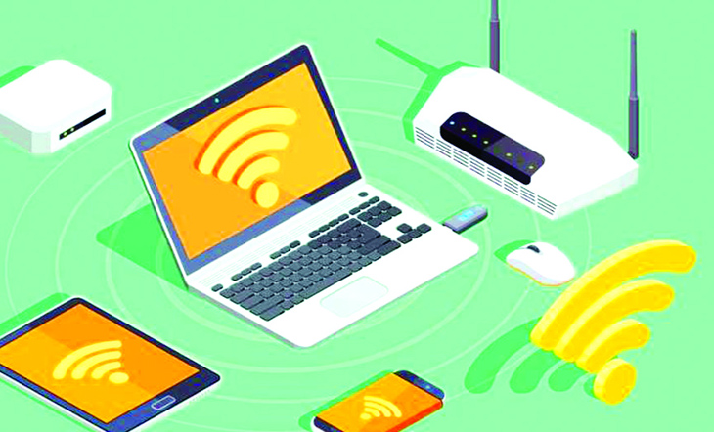
ওয়াইম্যাক্স কি?
ওয়াইফাই হচ্ছে একটি সীমিত এলাকায় ওয়ারলেস নেটওয়ার্ক জোন তৈরী করে ওয়াইফাই রউটারের মাধ্যমে নির্দিষ্ট সংখ্যক গ্রাহককে নেট সুবিধা প্রদান করার একটি ব্যবস্থা। নানা ধরণের সীমাবদ্ধতা পেরিয়ে সমাজের উচ্চ শ্রেণী থেকে নিয়ে প্রান্তিক জনগোষ্ঠীর নিকট সহজে এবং কম খরচে ইন্টারনেটকে সহজলভ্য করার লক্ষে যাত্রা করা উচ্চগতির বিশেষ ওয়ারলেস নেটওয়ার্ক হচ্ছে এই ওয়্যাইম্যাক্স।

Slide 18
ওয়াইম্যাক্স প্রকারভেদ
ওয়াইম্যাক্স সার্ভিস প্রাথমিক পর্যায়ে দুই প্রকারের হতে পারেঃ-
১। নন লাইন অফ সাইট, ২। লাইন অফ সাইট
নন লাইন অফ সাইটঃ এ’জাতীয় সার্ভিস ব্যবহার করার মাধ্যমে লোয়ার ফ্রিকোয়েন্সি রেঞ্জ ২গিগা হার্জ থেকে ২২গিগা হার্জ পর্যন্ত লোয়ার ওয়েভলেনহ ট্রান্সমিশন সবধরণের বাঁধা কাটিইয়ে ওয়াইম্যাক্স রিসিভারে পৌছে দেয়া সম্ভব হয়।

Slide 19
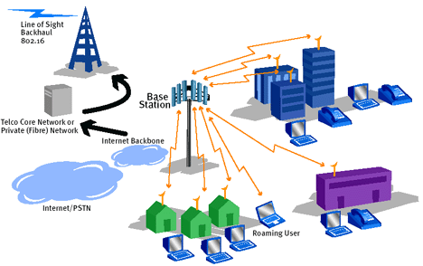
ওয়াইম্যাক্স প্রকারভেদ
লাইন অফ সাইটঃ হাইয়ার ফ্রিকোয়েন্সি রেঞ্জে এই সার্ভিস ব্যবহার হয়ে থাকে। এর মাধ্যমে বেশি পরিমানে ডাটা আদান-প্রদান করা যায়। তবে একটা বিশেষ ধরণের সমস্যা ব্যাপারটাকে কষ্টসাধ্য করে তুলেছে। আর সেটা হচ্ছে, এ জাতীয় সার্ভিসে ওয়াইম্যাক্স টাওয়ার এবং ব্যবহারকারীর রিসিভিার এন্টেনার মাঝে কোন প্রতিবন্ধকতা দূর করার কাজ।

Slide 20
পাঠ মূল্যায়ন
ব্লুটুথ এর বৈশিষ্ট্য লিখ।
ওয়াইম্যাক্স এর সুবিধা লিখ।
ওয়াই-ফাই এর অসুবিধা লিখ।

Slide 21
সবাইকে
ধন্যবাদ

